Slide 1
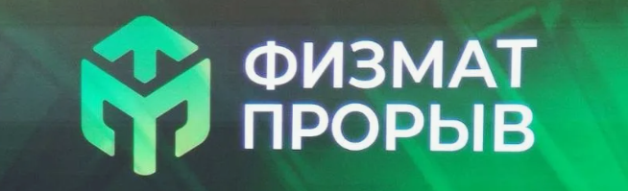
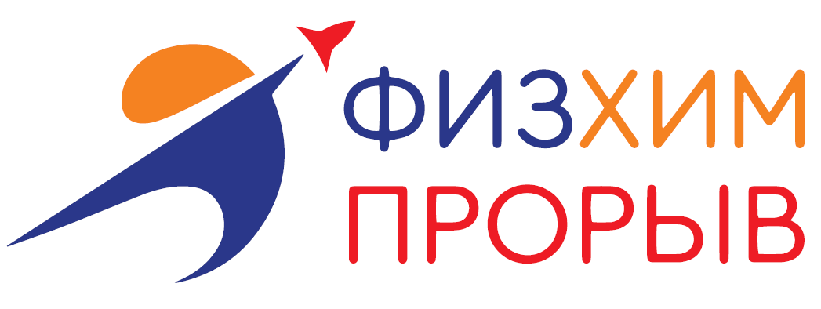
О денежном поощрении учителей
 | Физмат | Физхим
Документ | 1. ПКМ РТ от 03.06.2026 № 767 2. Приказ МОиН РТ от 10.06.2026 № под-1131/26 | 1. ПКМ РТ от 13.06.2026 № 789 2. Приказ МОиН РТ от 17.06.2026 № под-1157/26
Категория | учителя физики, математики, информатики | учителя физики, химии и биологии
Номинация, кол-во чел., сумма поощрения | 1. Учитель физмат профиля (130 чел.) – 300,0 т.р. 2. Молодой учитель физмат профиля (100 чел.) – 240,0 т.р. 3. Педагог – руководитель физмат кружка (200 чел.) – 90,0 т.р. | Учитель физхим профиля (100 чел.) – 300,0 т.р. 2. Молодой учитель физхим профиля (100 чел.) – 250,0 т.р. 3. «Препод. ВУЗа, раб-щий по совм-ву в школе» (20 чел.) – 200,0 т.р.
Сроки приема заявок | с 29 июня по 3 июля | 29 июня по 3 июля
Ссылка для подачи документов | https://forms.yandex.ru/u/6a21662f84227c6bcf6b47b2 | https://forms.yandex.ru/u/6a2fe2e090fa7bdffaa30723

Slide 2
ПРОЕКТ «ФИЗИКО-МАТЕМАТИЧЕСКИЙ ПРОРЫВ»
О денежном поощрении учителей физики, математики, информатики - 2026

Slide 3
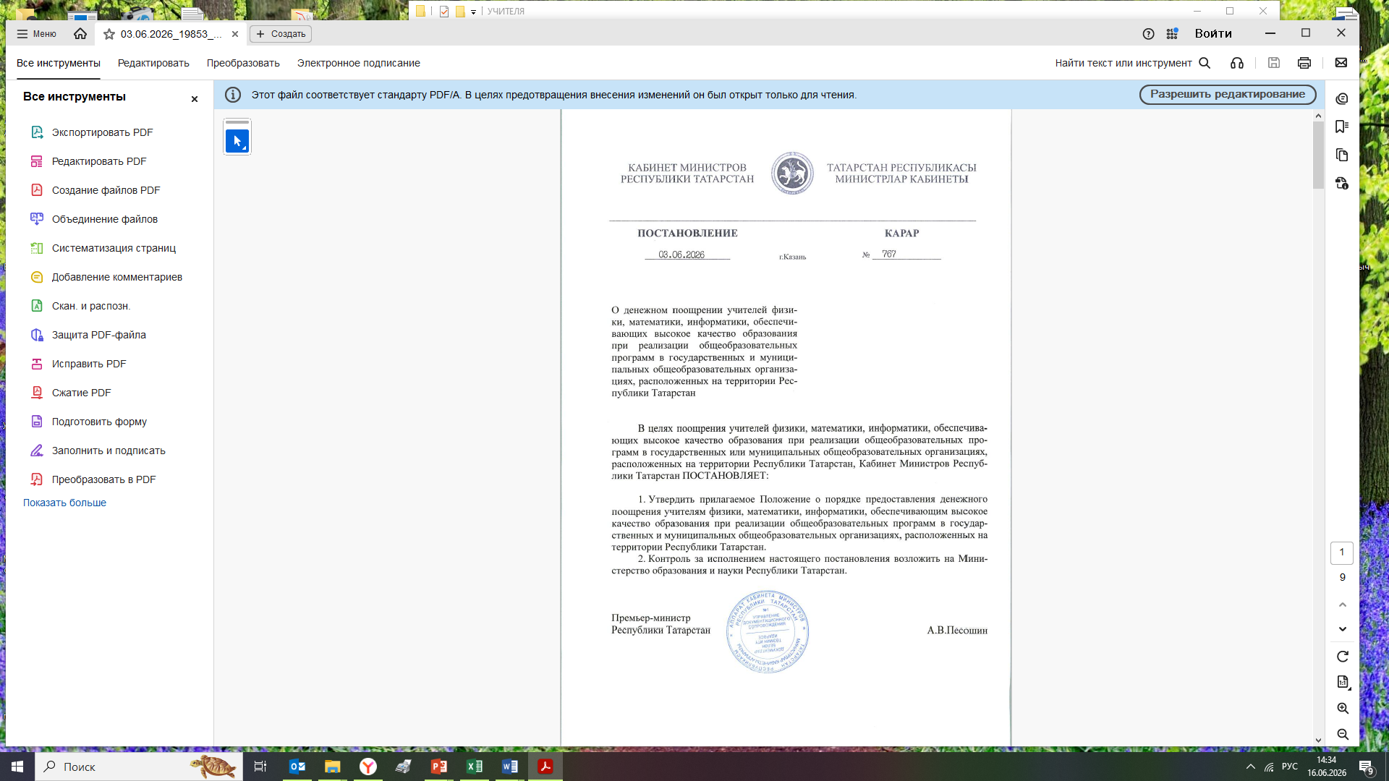
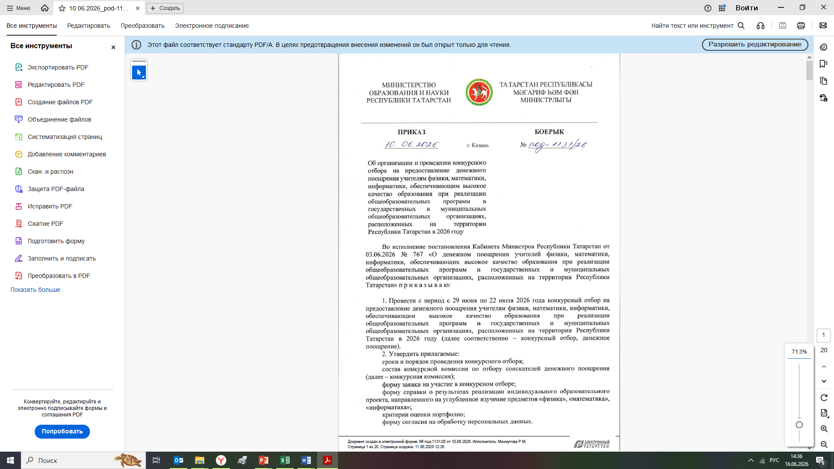
О денежном поощрении учителей
физики, математики, информатики - 2026
ПКМ РТ
от 03.06.2026 № 767
Приказ МОиН РТ
от 10.06.2026 № под-1131/26
«О проведении конкурсного отбора…»

Slide 4
О денежном поощрении учителей
физики, математики, информатики - 2026
Приказ МОиН РТ 10.06.2026 № под-1131/26
«Об организации и проведении конкурсного отбора на предоставление денежного поощрения учителям физики, математики, информатики…»
Сроки отбора
с 29 июня по 3 июля – прием и регистрация заявок
с 6 по 10 июля – техническая экспертиза документов
с 3 по 13 июля – рассмотрение заявок
до 22 июля – утверждение списка получателей денежного поощрения
до 17 августа – сбор заявлений о перечислении денежного поощрения
до 17 сентября – предоставление денежного поощрения

Slide 5
О денежном поощрении учителей
физики, математики, информатики - 2026
Денежное поощрение предоставляется единовременно
по следующим номинациям:
«Учитель физмат профиля» – 130 чел. по 344 828 руб.
«Молодой учитель физмат профиля» – 100 чел. по 275 862 руб.
«Педагог – руководитель физмат кружка» – 200 чел. по 103 448 руб.

Slide 6
О денежном поощрении учителей
физики, математики, информатики - 2026
Условия предоставления денежного поощрения в 2026 году
Номинация «Учитель физмат профиля» - 150
наличие первой или высшей квалификационной категории;
наличие стажа работы более 5 лет по состоянию на дату подачи заявки;
отсутствие обучающихся, не прошедших минимально установленный проходной балл по предметам «физика», «математика», «информатика» по результатам ЕГЭ и ОГЭ в год проведения отбора;
наличие обучающихся, признанных призерами или победителями муниципального и (или) регионального этапов Всероссийской олимпиады школьников либо иных мероприятий, включенных в перечень олимпиад и иных интеллектуальных и (или) творческих конкурсов, мероприятий, направленных на развитие интеллектуальных и творческих способностей, интереса к научной (научно-исследовательской), инженерно-технической, изобретательской и творческой деятельности, ежегодно утверждаемый приказом Минпроса России, по предметам «физика», «математика», «информатика» в год проведения отбора;
наличие не менее 5% выпускников, сдавших ЕГЭ по предметам «физика», «математика» (профильный уровень), «информатика» на 80 баллов и выше в год проведения отбора;
наличие не менее 10% выпускников 9 классов, обучавшихся по программам углубленного изучения предметов «физика», «математика», получивших оценку «отлично» на ОГЭ по предметам «физика», «математика» в год проведения отбора;
проведение не менее 2-х мероприятий, направленных на распространение инновационного педагогического опыта физмат направления в год проведения отбора, включая проведение учебных занятий углубленного уровня, организацию и проведение олимпиад, конкурсов, профильных смен, а также реализацию индивидуальных образовательных проектов обучающихся

Slide 7
О денежном поощрении учителей
физики, математики, информатики - 2026
Условия предоставления денежного поощрения в 2026 году
Номинация «Молодой учитель физмат профиля» - 100
наличие стажа работы до пяти лет по состоянию на дату подачи заявки;
отсутствие обучающихся, не прошедших минимально установленный проходной балл по предметам «физика», «математика», «информатика» по результатам ЕГЭ и ОГЭ в год проведения отбора;
наличие обучающихся, признанных призерами или победителями муниципального этапа Республиканской олимпиады школьников по предметам «физика», «математика, «информатика» в год проведения отбора;
проведение не менее 2-х мероприятий физмат направления (дополнительные учебные курсы, выезды, конференции, конкурсы, фестивали и другие мероприятия) для обучающихся на школьном уровне в год проведения отбора

Slide 8
О денежном поощрении учителей
физики, математики, информатики - 2026
Условия предоставления денежного поощрения в 2026 году
Номинация «Педагог – руководитель физмат кружка» - 200
проведение дополнительных учебных курсов по предметам «физика», «математика», «информатика» для обучающихся 5 – 7 кл.;
отсутствие обучающихся, не прошедших минимально установленный проходной балл по предметам «физика», «математика», «информатика» по результатам ЕГЭ и ОГЭ в год проведения отбора;
наличие обучающихся, признанных призерами или победителями муниципального этапа Республиканской олимпиады школьников по предметам «физика», «математика», «информатика» в год проведения отбора;
проведение не менее 2-х мероприятий физмат направления (дополнительные учебные курсы, выезды, конференции, конкурсы, фестивали и другие мероприятия) для обучающихся на школьном уровне в год проведения отбора;
проведение не менее 2-х мероприятий, направленных на распространение инновационного педагогического опыта физмат направления в год проведения отбора, включая проведение учебных занятий углубленного уровня, организацию и проведение олимпиад, конкурсов, профильных смен, а также реализацию индивидуальных образовательных проектов обучающихся

Slide 9
О денежном поощрении учителей
физики, математики, информатики - 2026
Соискатели денежного поощрения представляют 3 файла:
3
1
2
1.справку о результатах реализации индивидуального образовательного проекта (утв. приказом №под-1131/26)
2.справки о:
Учитель физмат профиля:
наличии стажа работы более 5 лет
отсутствии обуч-ся, не прошедших мин.установленный прох.балл по ЕГЭ и ОГЭ
наличии не менее 5% выпускников, сдавших ЕГЭ на 80б.
наличии не менее 10% выпускников 9 кл., получивших оценку отлично на ОГЭ
о проведении не менее 2-х мероприятий физмат направления
портфолио
Молодой учитель физмат профиля:
наличии стажа работы до 5 лет
отсутствии обуч-ся, не прошедших мин.установленный прох.балл по ЕГЭ и ОГЭ
наличии обуч-ся-призеров или победителей муниц. этапа респ.олимпиады
о проведении не менее 2-х мероприятий физмат направления
Педагог–рук.физмат кружка:
проведении доп.учебных курсов
отсутствии обуч-ся, не прошедших мин.установленный прох.балл по ЕГЭ и ОГЭ
наличии обуч-ся-призеров или победителей муниц. этапа респ.олимпиады
проведении не менее 2-х мероприятий физмат направления
проведении не менее 2-х мероприятий инновационого опыта
Титульный лист
ФИО
должность
место работы
перечень приложенных документов с указанием страниц
1.заявку
2.копию паспорта
3.копию диплома об образовании, заверенную руководителем ОО (при смене фамилии + св-во о браке)
4.копию трудовой книжки, заверенную руководителем ОО
5.выписку из приказа об осущ.пед.деят.
6.согласие на обр.перс.данных
7.отзыв работодателя о проф.деят-ти
Учитель физмат профиля дополнительно представляет:
выписку из приказа о наличии кв.кат.
Ссылка для подачи документов: https://forms.yandex.ru/u/6a21662f84227c6bcf6b47b2

Slide 10
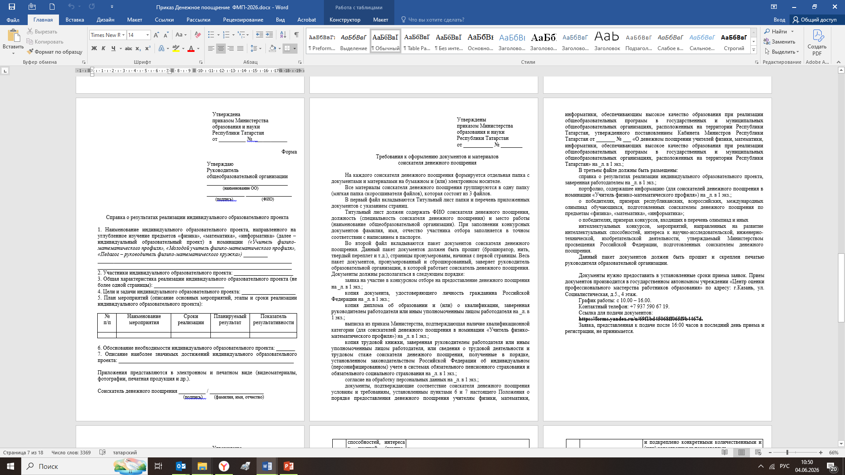
О денежном поощрении учителей
физики, математики, информатики - 2026
Форма справки о результатах реализации индивидуального образовательного проекта
(утв. приказом МОиН РТ
от 10.06.2026 под-1131/26)

Slide 11
ПРОЕКТ «ФИЗИКО-ХИМИЧЕСКИЙ ПРОРЫВ»
О денежном поощрении учителей физики,
химии и биологии - 2026

Slide 12
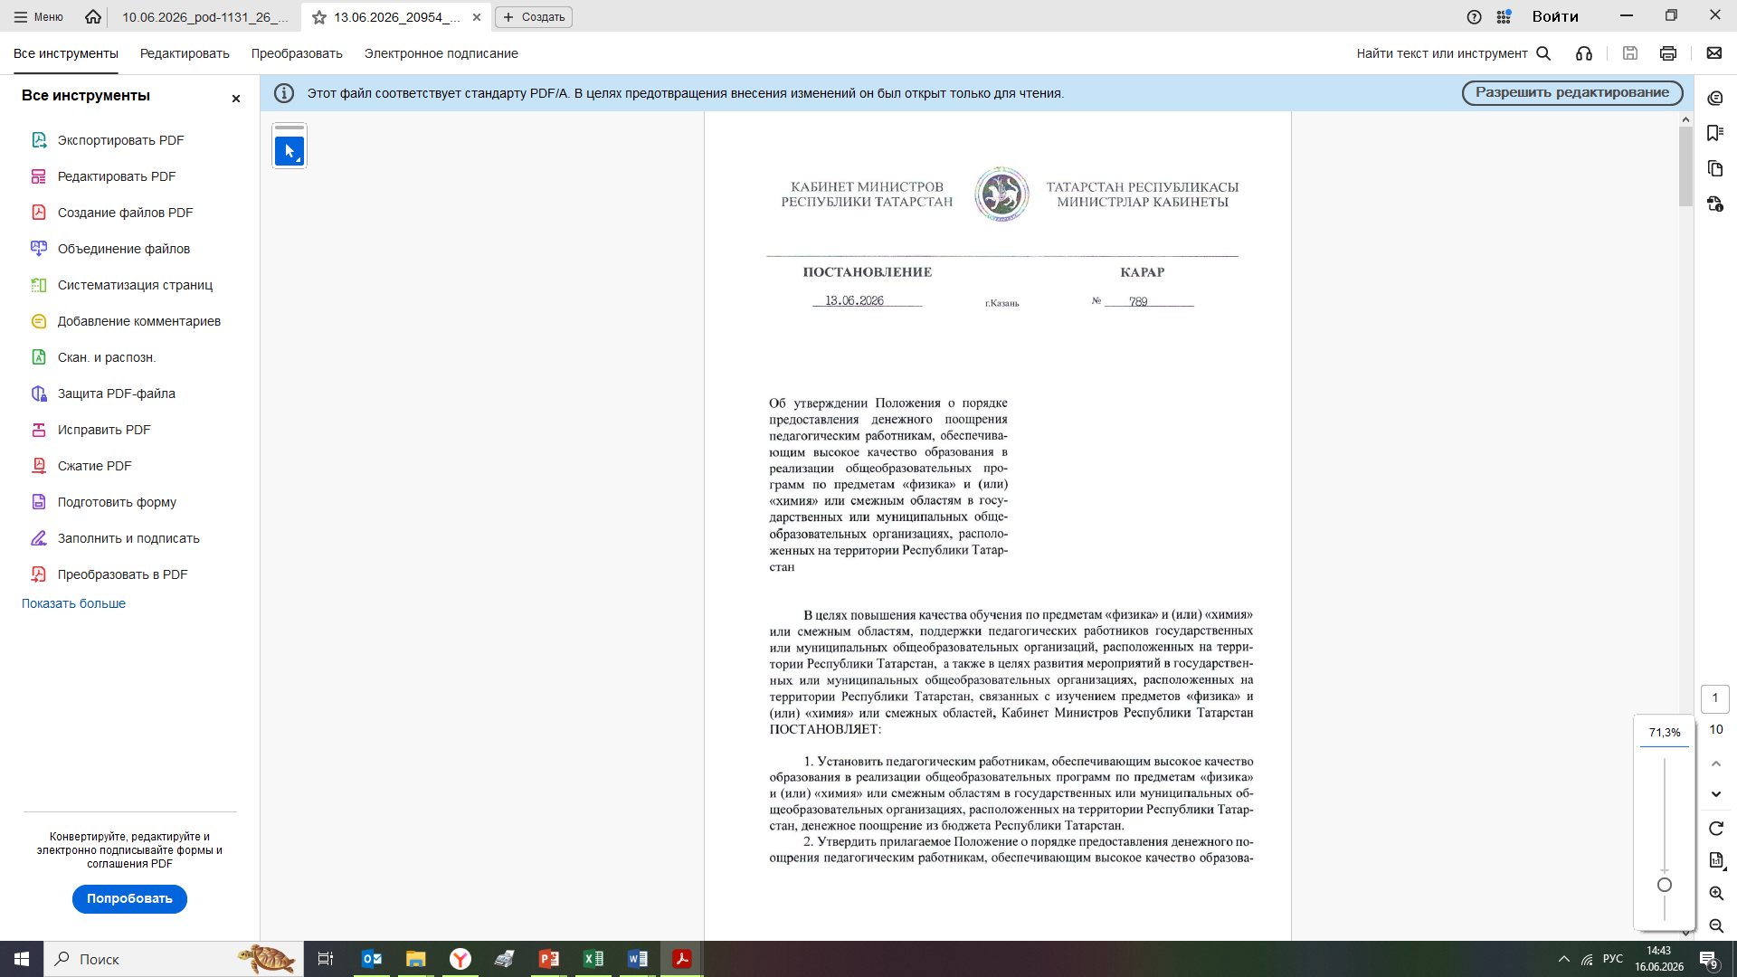
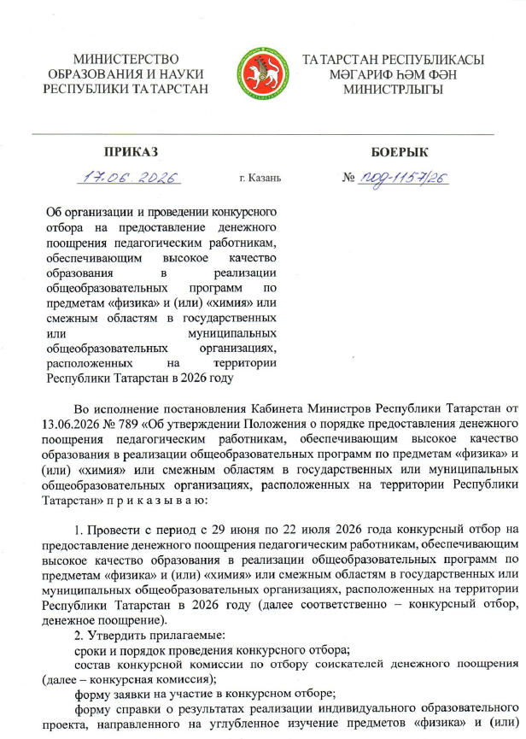
О денежном поощрении учителей
физики, химии и биологии - 2026
ПКМ РТ
от 13.06.2026 № 789
Приказ МОиН РТ
от 17.06.2026 № под-1157/26
«О проведении конкурсного отбора…»

Slide 13
О денежном поощрении учителей
физики, химии и биологии - 2026
Денежное поощрение предоставляется единовременно
по следующим номинациям:
«Учитель физхим профиля» – 100 чел. по 345,0 тыс.руб.
«Молодой учитель физхим профиля» – 100 чел. по 288,0 тыс.руб.
«Преподаватель ВУЗа, работающий по совместительству в школе» – 20 чел. по 230,0 тыс.руб.

Slide 14
О денежном поощрении учителей
физики, химии и биологии - 2026
Приказ МОиН РТ ________
«Об организации и проведении конкурсного отбора на предоставление денежного поощрения педагогическим работникам, обеспечивающим высокое качество образования в реализации общеобразовательных программ по предметам «физика» и (или) «химия» или смежным областям…»
Сроки отбора
с 29 июня по 3 июля – прием и регистрация заявок
с 6 по 10 июля – техническая экспертиза документов
с 6 по 17 июля – рассмотрение заявок
до 21 июля – утверждение списка получателей денежного поощрения
до 7 августа – сбор заявлений о перечислении денежного поощрения
до 18 сентября – предоставление денежного поощрения

Slide 15
О денежном поощрении учителей
физики, химии и биологии - 2026
Условия предоставления денежного поощрения в 2026 году
Номинация «Учитель физхим профиля» - 100
наличие первой или высшей квалификационной категории и стаж работы более 5 лет по состоянию на дату подачи заявки;
наличие не менее 10% выпускников, сдавших ЕГЭ по предметам «физика» и (или) «химия» или смежным областям на
80 баллов и выше в год проведения отбора;
наличие не менее 10 % выпускников, обучавшихся по программам углубленного изучения предметов «физика» и (или) «химия» или смежных областей, получивших оценку «отлично» на ОГЭ по указанным предметам в год проведения отбора;
наличие обучающихся, признанных призерами или победителями муниципального и (или) регионального этапа Всероссийской олимпиады школьников либо иных мероприятий, включенных в перечень олимпиад и иных интеллектуальных и (или) творческих конкурсов, мероприятий….;
проведение не менее 2-х мероприятий, направленных на распространение инновационного педагогического опыта физхим направления в год проведения отбора, включая проведение учебных занятий углубленного уровня, организацию и проведение олимпиад, конкурсов, профильных смен, а также реализацию индивидуальных образовательных проектов обучающихся

Slide 16
О денежном поощрении учителей
физики, химии и биологии - 2026
Условия предоставления денежного поощрения в 2026 году
Номинация «Молодой учитель физхим профиля» - 100
наличие стажа работы до пяти лет по состоянию на дату подачи заявки;
проведение не менее двух мероприятий физхим направления (внеурочные занятия, выезды, конференции, конкурсы, фестивали и другие мероприятия) для обучающихся на школьном уровне в год проведения отбора

Slide 17
О денежном поощрении учителей
физики, химии и биологии - 2026
Условия предоставления денежного поощрения в 2026 году
Номинация «Преподаватель ОО ВО физхим профиля, раб.по совм-ву в школе» - 20
осуществление преподавательской деятельности в ОО ВО, связанной с физхим дисциплинами;
наличие трудоустройства по совместительству в государственной или муниципальной ОО, расположенной на территории РТ;
наличие ученой степени (кандидата или доктора наук) по состоянию на дату подачи заявки;
наличие стажа работы более 5 лет;
наличие не менее 5% выпускников, сдавших ЕГЭ по предметам «физика» и (или) «химия» или смежным областям на
80 баллов и выше;
наличие не менее 5% выпускников, обучавшихся по программам углубленного изучения предметов «физика» и (или) «химия» или смежных областей, получивших оценку «отлично» на ОГЭ по указанным предметам в год проведения отбора;
наличие обучающихся, признанных призерами или победителями муниципального и (или) регионального этапа Всероссийской олимпиады школьников либо иных мероприятий, включенных в перечень олимпиад и иных интеллектуальных и (или) творческих конкурсов, мероприятий…..;
проведение не менее 2-х мероприятий физхим направления (внеурочные занятия, выезды, конференции, конкурсы, фестивали и другие меро-приятия) для обучающихся на школьном уровне в год проведения отбора

Slide 18
О денежном поощрении учителей
физики, химии и биологии - 2026
Соискатели денежного поощрения представляют 3 файла:
3
1
2
1.справку о результатах реализации индивидуального образовательного проекта (утв. приказом №под-1157/26)
2.справки о:
Учитель физхим профиля:
наличии стажа работы более 5 лет
наличии не менее 10% выпускников, сдавших ЕГЭ на 80б.
наличии не менее 10% выпускников, получивших оценку отлично на ОГЭ
о проведении не менее 2-х мероприятий физхим направления
портфолио
Молодой учитель физхим профиля:
наличии стажа работы до 5 лет
о проведении не менее 2-х мероприятий физхим направления
Преподаватель физхим профиля, раб. по совм-ву в школе справки (выписки из приказа) о:
наличии стажа работы более 5 лет
наличии ученой степени
осущ. препод.деят-ти в ОО ВО
наличии трудоустройства по совместительству
наличии не менее 5% выпускников, сдавших ЕГЭ на 80 баллов;
наличии не менее 5% выпускников, получивших оценку отлично на ОГЭ
наличие обуч-ся-призеров или победителей муниц. и (или) рег.этапа всероссийской олимпиады либо иных мер-й, включенных в перечень Минпроса
проведении не менее 2-х мероприятий физмат направления
1.заявку
2.копию паспорта
3.копию диплома об образовании, заверенную руководителем ОО (при смене фамилии + св-во о браке)
4.копию трудовой книжки, заверенную руководителем ОО
5.выписку из приказа об осущ.пед.деят-ти
6.согласие на обр.перс.данных
7.отзыв работодателя о проф.деят-ти
Титульный лист
ФИО
должность
место работы
перечень приложенных документов с указанием страниц
Учитель физмат профиля дополнительно представляет:
выписку из приказа о наличии кв.кат.
Ссылка для подачи документов:
https://forms.yandex.ru/u/6a2fe2e090fa7bdffaa30723

Slide 19
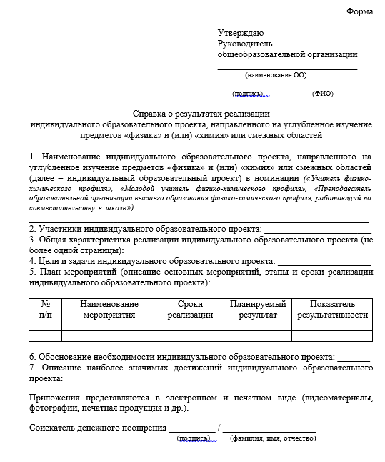
О денежном поощрении учителей
физики, химии и биологии - 2026
Форма справки о результатах реализации индивидуального образовательного проекта
(утв. приказом МОиН РТ
от 17.06.2026 под-1157/26)

Slide 20
Гранты школам - 2026
 | Физмат | Физхим
Документ | 1. ПКМ РТ от 07.07.2025 № 494 2. Приказ МОиН от 12.05.2026 № под-945/26 | 1. ПКМ РТ в работе
Предмет | Физика, матаматика, информатика | Физика, химия, биология
Номинация, кол-во, сумма гранта | 1. «За реализацию программы в физмат классах…» (20 грантов) – 600,0 т.р. 2. «За достижение высоких результатов…» (20 грантов) - 1 000,0 т.р. | «За достижение высоких результатов…» (30 грантов) –1 000,0 т.р. 2. «Создание лаборатории естественно-научного направления» (30 грантов) – 2 000,0 т.р.
Сроки приема заявок | с 30 июня по 30 июля | июль
I этап – рассмотрение заявок | с 3 по 7 августа | с 3 по 7 августа
II этап – оценка проектов в режиме ВКС | с 11 по 14 августа | с 11 по 14 августа
Подача заявок | в ГИС РТ «Мои субсидии» | в ГИС РТ «Мои субсидии»

Slide 21
Гранты школам – 2026
 | Физмат | Физхим
Направления расходов | 80%: уплата налогов, сборов, страховых взносов; оплата труда работников (включая внештатных); командировочные расходы, повышение квалификации, обучающие мероприятия; оплата по договорам поставки, оказания услуг, выполнения работ, аренды; приобретение методических и (или) учебных материалов (не более 20% от суммы) | 1. За достижение высоких результатов обучающимися по предметам «физика» и (или) «химия» или смежным областям» 80%: уплата налогов, сборов, страховых взносов; оплата труда работников (включая внештатных); командировочные расходы, повышение квалификации, обучающие мероприятия; оплата по договорам поставки, оказания услуг, выполнения работ, аренды (не более 20% от суммы)
 |  | 2. Создание и функционирование лаборатории естественно-научного направления: современное оснащение кабинетов по предметам «физика» и (или) «химия» или смежным областям уплата налогов, сборов, страховых взносов; приобретение лаб. оборудования… оплата по договорам поставки метод. и учебных материалов; 20%: оплата труда педагогов (включая внештатных); оплата по договорам поставки, оказания услуг, выполнения работ, аренды;
не менее
80% от суммы

Slide 22
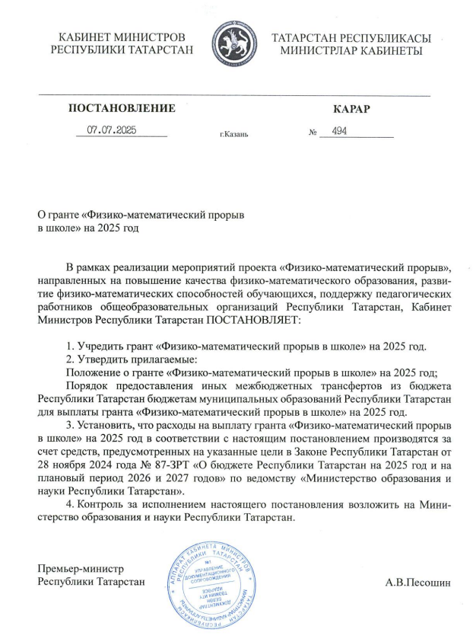
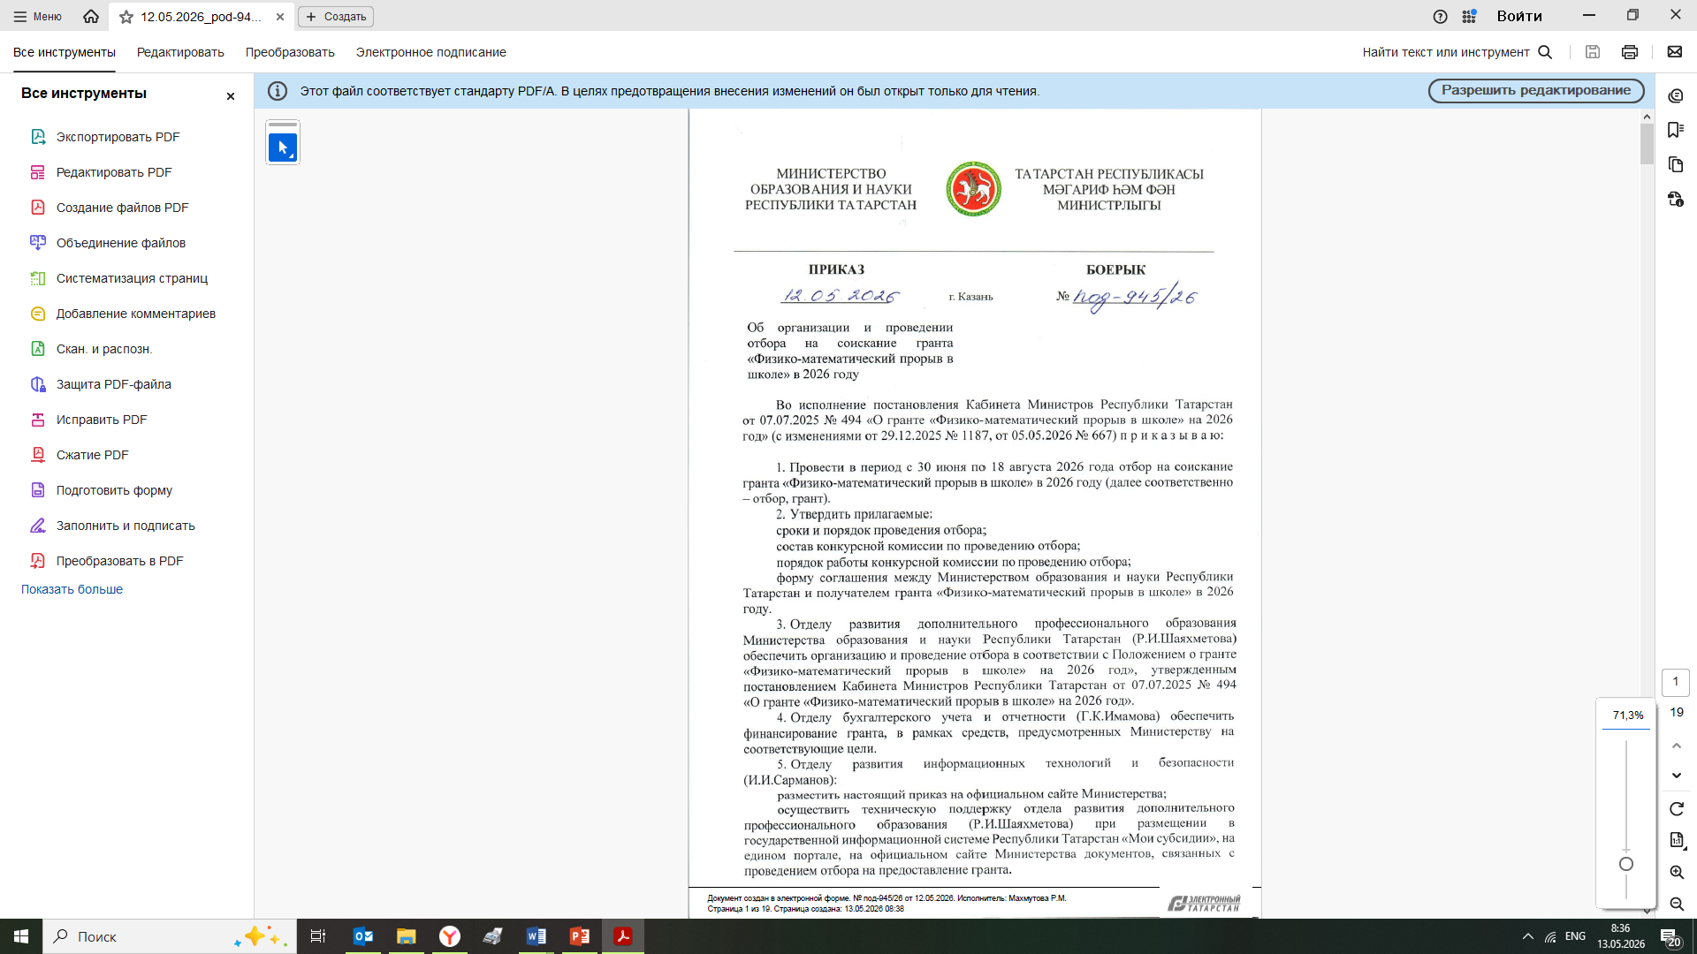
О гранте «Физико-математический прорыв в ШКОЛЕ» - 2026
ПКМ РТ от 07.07.2025 № 494
(с изменениями от 29.12.2025 № 1187,
от 05.05.2026 № 667)
Приказ МОиН
от 12.05.2026 № под-945/26
«Об организации и проведении отбора …»

Slide 23
О гранте «Физико-математический прорыв в ШКОЛЕ» - 2026
Грант предоставляется в двух номинациях:
«За реализацию программы основного общего образования и (или) среднего общего образования в физико-математических классах в общеобразовательной организации» - 600,0 тыс.рублей, 20 грантов
«За достижение высоких результатов обучающихся общеобразовательных организаций по физике, математике, информатике» - 1 000,0 тыс.рублей, 20 грантов
Подача заявок школами: в ГИС РТ «Мои субсидии»
Результаты предоставления гранта: до 1 сентября 2027 года

Slide 24
Сроки проведения конкурсного отбора на соискание гранта
«Физико-математический прорыв в школе» - 2026
Размещение объявления о проведении отбора на официальном сайте Министерства | 29 июня 2026 г.
Прием и регистрация заявок на участие в отборе в системе «Мои субсидии» | с 30 июня по 30 июля 2026 г.
Размещение протокола вскрытия заявок | до 31 июля 2026 г.
Первый этап – рассмотрение заявок конкурсной комиссией | с 3 по 7 августа 2026 г.
Размещение протокола рассмотрения заявок | 10 августа 2026 г.
Второй этап – рассмотрение и оценка образовательных проектов | с 11 по 14 августа 2026 г.
Определение победителей отбора | 17 августа 2026 г.
Размещение протокола подведения итогов отбора | 18 августа 2026 г.
Утверждение перечня грантополучателей приказом Министерства | 18 августа 2026 г.
Заключение соглашений с грантополучателями | до 29 августа 2026 г.

Slide 25
О гранте «Физико-математический прорыв в ШКОЛЕ» - 2026
Соискатели гранта загружают в систему «Мои субсидии» электронные копии следующих документов (документов на бумажном носителе, преобразованных в электронную форму путем сканирования):
согласие органа государственной власти и (или) органа местного самоуправления на участие соискателя гранта в отборе;
информационная справка, заверенная руководителем соискателя гранта, подтверждающая соответствие соискателя гранта требованиям;
документы, подтверждающие полномочия руководителя соискателя гранта или уполномоченного им лица;
учредительные документы соискателя гранта, а также документы о внесении всех изменений в них, заверенные руководителем соискателя гранта;
штатное расписание соискателя гранта;
гарантийное письмо, подписанное руководителем соискателя гранта о том, что соискатель гранта обладает кадровым составом, необходимым для достижения результатов предоставления гранта;
смету расходов, связанных с реализацией мероприятий;
сведения о достижениях обучающихся, поступления в вузы, договоры о сотрудничестве;
образовательный проект физмат класса или высоких достижений

Slide 26
Результаты предоставления гранта
Номинация «За реализацию программы в физмат классах»
наличие не менее 1 физмат класса, в котором реализуется программа ООО и (или) СОО
обеспечение занятий в физмат классах не менее 340 часов в год, направленных на реализацию:
не менее 272 часов – на изучение физики, математики;
не менее 68 часов – на дополнительные учебные курсы, связанные с физикой, математикой или смежными областями
наличие не менее 15 обучающихся (10 – для сельской местности) в физмат классах
наличие не менее 50% выпускников 9-классов в 2026/2027 учебном году, обучавшихся по программам углубленного изучения физики, математики, получивших оценку «Отлично» по итогам прохождения ОГЭ по физике, математике
наличие не менее 10 выпускников по образовательным программам СОО профильных классов, сдавших ЕГЭ по физике, по математике профильного уровня и набравших 80 и более баллов по одному из предметов профильного уровня (для грантополучателей, расположенных в городских округах, муниципальных районах)
наличие не менее трех выпускников по образовательным программам СОО профильных классов, сдавших ЕГЭ по физике, по математике профильного уровня и набравших 80 и более баллов по одному из предметов профильного уровня (для грантополучателей, расположенных в сельской местности)
отсутствие обучающихся, не прошедших минимально установленный проходной балл по физике, математике по результатам ЕГЭ 2026/2027 учебного года
*Результаты предоставления гранта должны быть достигнуты до 1 сентября 2027 года

Slide 27
Результаты предоставления гранта
Номинация «За достижение высоких результатов
по физике, математике, информатике»
наличие не менее 1 физмат класса, в котором осуществляется углубленное изучение физики, математики
наличие не менее 1 дополнительного учебного курса, связанного с физикой, математикой или смежными областями, для обучающихся с 5 по 11 классы с количеством обучающихся, осваивающих доп. учебный курс, не менее 7 человек
наличие не менее 1 педагога, в должностные обязанности которого входит организация и (или) проведение мероприятий для обучающихся, связанных с популяризацией изучения физики, математики, информатики
проведение не менее 2-х мероприятий физмат направленности (доп. учебные курсы, выезды, конференции, конкурсы, фестивали и др.) для обучающихся на школьном уровне
проведение не менее 2-х мероприятий, направленных на распространение инновационного педагогического опыта физмат направленности
кол-во обучающихся в физмат классах, осваивающих физику, математику в рамках профильных общеобразовательных предметов, зачисленных в 10 классы технологического профиля на 2026/2027 учебный год, равное не менее 50% от общего числа обучающихся грантополучателя, зачисленных в 10 класс
кол-во выпускников физмат классов, освоивших физику, математику и в рамках профильных общеобразовательных предметов образовательной программы СОО, успешно сдавших ЕГЭ по физике, по математике профильного уровня, информатике, равное не менее 50% от общего числа выпускников грантополучателя
*Результаты предоставления гранта должны быть достигнуты до 1 сентября 2027 года

Slide 28
Результаты предоставления гранта
Номинация «За достижение высоких результатов
по физике, математике, информатике» (продолжение)
кол-во обучающихся грантополучателя, с 5-го класса ежегодно участвующих в олимпиадах и иных конкурсных мероприятиях физмат направленности, составляет не менее 70% от общего числа обучающихся грантополучателя
наличие не менее 1 обучающегося выпускного 11-го класса, сдавшего ЕГЭ по физике, по математике профильного уровня, информатике на 80 баллов и выше
отсутствие обучающихся, не прошедших минимально установленный на 2026/2027 учебный год проходной балл по физике, по математике профильного уровня, информатике по результатам проведения ЕГЭ
отсутствие обучающихся, не прошедших минимально установленный на 2026/2027 учебный год проходной балл по физике, математике, информатике по результатам проведения ОГЭ
наличие не менее 1 победителя и (или) призера республиканского этапа Всероссийских олимпиад по физике, математике, информатике
наличие не менее 1 победителя и (или) призера интеллектуальных соревнований федерального уровня по физике, математике, информатике
поступление не менее 3-х выпускников для грантополучателей, расположенных в сельской местности и (или) не менее 6 выпускников для грантополучателей, расположенных в городских округах, в ОО проф. и ВО технического профиля на физмат направление
*Результаты предоставления гранта должны быть достигнуты до 1 сентября 2027 года

Slide 29
О гранте «Физико-химический прорыв в ШКОЛЕ» - 2026
Грант предоставляется в двух номинациях:
«За достижение высоких результатов обучающихся общеобразовательных организаций по физике, химии, биологии» - 1 000,0 тыс.рублей, 30 грантов
«Создание лаборатории естественно-научного направления: современное оснащение кабинетов физики, химии» - 2 000,0 тыс.рублей, 30 грантов
Подача заявки: в ГИС РТ «Мои субсидии» (1-30 июля)
Результаты предоставления гранта: до 1 сентября 2027 года

Slide 30
О гранте «Физико-химический прорыв в ШКОЛЕ» - 2026
Соискатели гранта загружают в систему «Мои субсидии» электронные копии следующих документов (документов на бумажном носителе, преобразованных в электронную форму путем сканирования):
согласие органа государственной власти и (или) органа местного самоуправления на участие соискателя гранта в отборе;
информационная справка, заверенная руководителем соискателя гранта, подтверждающая соответствие соискателя гранта требованиям;
документы, подтверждающие полномочия руководителя соискателя гранта или уполномоченного им лица;
учредительные документы соискателя гранта, а также документы о внесении всех изменений в них, заверенные руководителем соискателя гранта;
штатное расписание соискателя гранта;
гарантийное письмо, подписанное руководителем соискателя гранта о том, что соискатель гранта обладает кадровым составом, необходимым для достижения результатов предоставления гранта;
смету расходов, связанных с реализацией мероприятий;
сведения о достижениях обучающихся, поступления в вузы, договоры о сотрудничестве;
образовательный проект высоких достижений или создания лаборатории

Slide 31
Результаты предоставления гранта
Номинация «За достижение высоких результатов»
наличие не менее одного класса естественно-научного профиля, в котором осуществляется углубленное изучение предметов «физика» и (или) «химия» или смежных областей;
наличие не менее одного дополнительного учебного курса, связанного с предметами «физика» и (или) «химия» или смежными областями, для обучающихся с 5-го по 11-й класс с количеством обучающихся, осваивающих дополнительный учебный курс, не менее семи человек;
наличие не менее одного педагога, в должностные обязанности которого входит организация и (или) проведение мероприятий для обучающихся, связанных с популяризацией изучения предметов «физика» и (или) «химия» или смежных областей;
проведение не менее двух мероприятий физико-химической направленности (дополнительные учебные курсы, выезды, конференции, конкурсы, фестивали и другие мероприятия) для обучающихся на школьном уровне;
проведение не менее двух мероприятий, направленных на распространение инновационного педагогического опыта физико-химической направленности;
количество выпускников классов естественно-научного профиля, освоивших предметы «физика» и (или) «химия» или смежные области и в рамках профильных общеобразовательных предметов образовательной программы среднего общего образования, успешно сдавших ЕГЭ по предметам «физика» и (или) «химия» или смежным областям, равное не менее 50 процентов от общего числа выпускников грантополучателя;
количество обучающихся грантополучателя, с 5-го класса ежегодно участвующих в олимпиадах и иных конкурсных мероприятиях физико-химической направленности, составляет не менее 50 процентов от общего числа обучающихся грантополучателя;
*Результаты предоставления гранта должны быть достигнуты до 1 сентября 2027 года

Slide 32
Результаты предоставления гранта
Номинация «За достижение высоких результатов» (продолжение)
наличие не менее 1 выпускника, сдавшего ЕГЭ по предметам «физика» и (или) «химия» или смежным областям на 80 баллов и выше;
наличие не менее одного выпускника, сдавшего ГИА в форме ОГЭ по предметам «физика» и (или) «химия» или смежным областям и получившего оценку «отлично»;
отсутствие обучающихся, не прошедших минимально установленный на год предоставления гранта проходной балл по предметам «физика» и (или) «химия» или смежным областям и по результатам проведения ЕГЭ;
отсутствие обучающихся, не прошедших минимально установленный на учебный год/предоставления гранта проходной балл по предметам «физика» и (или) «химия» или смежным областям по результатам проведения ОГЭ
наличие не менее одного победителя и (или) призера муниципального и (или) республиканского этапа всероссийских олимпиад по предметам «физика» и (или) «химия» или смежным областям;
наличие не менее одного победителя и (или) призера интеллектуальных соревнований федерального уровня по предметам «физика» и (или) «химия» или смежным областям;
поступление не менее трех выпускников для грантополучателей, расположенных в сельской местности и (или) не менее шести выпускников для грантополучателей, расположенных в городах и (или) городских округах РТ, в профессиональные образовательные организации и (или) ОО высшего образования на естественно-научное направление
*Результаты предоставления гранта должны быть достигнуты до 1 сентября 2027 года

Slide 33
Результаты предоставления гранта
Номинация «Создание лаборатории естественно-научного направления»
оснащение не менее одного кабинета по предметам «физика» и (или) «химия» или смежным областям лабораторным оборудованием, приборами и реактивами, предусмотренными образовательным проектом создания лаборатории естественно-научного направления не позднее 1 сентября года, следующего за годом предоставления гранта;
проведение не менее двух мероприятий естественно-научного направления для педагогических работников и (или) обучающихся в созданной лаборатории не позднее 1 сентября 2027 года, следующего за годом предоставления гранта

